Slide 1

WEB projektų gamybos etapų eiliškumas

Slide 2

Susipažinkime. Liudas MARKEVIČIUS liumis
Gamybos vadovas @
liumis@liumis.com
http://lt.linkedin.com/in/liumis

Slide 3
WEB projektų etapai
Poreikių išsiaiškinimas
Dokumentacija,
planas
Development
Testavimas
Startas
Support
Dizainas
1d
nd

Slide 4
Pasaulis nėra IDEALUS

Slide 5




Gamybos etapas

Slide 6
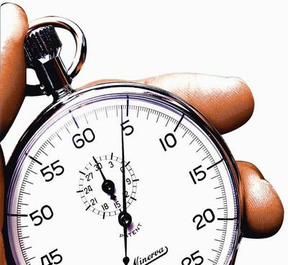
Tradicinis eiliškumas
PSD
HTML
PHP
NUOSEKLUS

Slide 7

gal galima KITAIP?

Slide 8

KITOKS eiliškumas

Slide 9
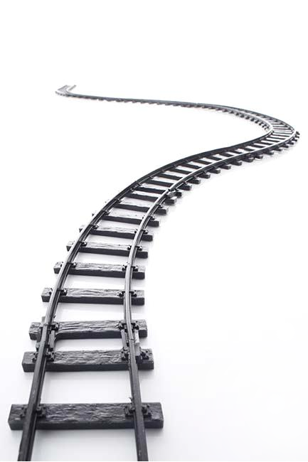
kokia to NAUDA?
PHP
HTML
PSD
LYGIAGRETUMAS

Slide 10
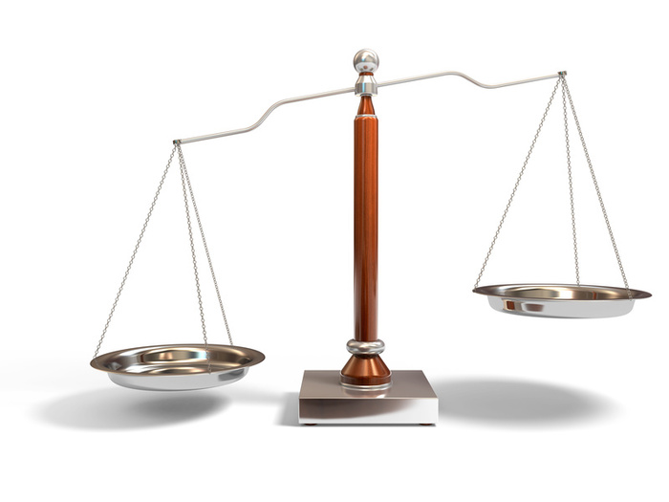
palyginkime TRUKMĘ
PHP
HTML
PSD
PSD
HTML
PHP

Slide 11
TURINIO sukėlimas
PHP
HTML
PSD
Turinys
PSD
HTML
PHP
Turinys

Slide 12
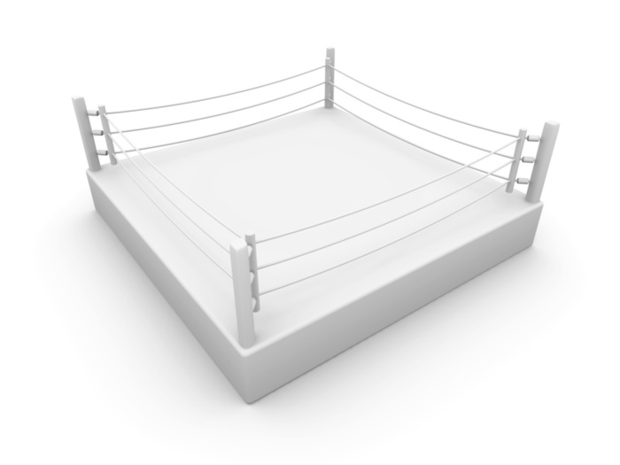
Detalesnis PALYGINIMAS
Tradicinis. NUOSEKLUS
Kitoks. LYGIAGRETUS
Ilgėja bendra projekto trukmė
Paprasčiau dirbti su trečiom šalim
Nereikia, kad HTMLeris suvoktų failų struktūrą
HTMLo darymo metu reikia susivedinėti turinį iš PSD
HTMLeris „verkšlena“, kad čia programeriai „nugriovė“
Vėlai pamatoma, kad trūksta dizainų
Trumpėja bendra projekto trukmė
Sudėtinga dirbti su trečiom šalim
Dar neturint HTMLo, galima dėti turinį
HTMLeris dirba su realiu turiniu
PHPeriui reikia kažkiek parašyti HTMLo, kuris vėliau nebūna naudojamas
HTMLeris turi žinoti failų struktūrą
Išvengiam vieno testavimo etapo (HTMLo)
Išvengiam nuobodžių „užvilkimo“ darbų
HTMLeris tampa pirminiu testuotoju
HTMLeris turi mokėti JS

Slide 13

PABAIGA klausimai?

